Slide 1
软件工程
第四章 软件测试

Slide 2
内容摘要
软件测试基础
白盒测试
黑盒测试
测试策略
测试的种类
调试

Slide 3
内容摘要
软件测试基础
白盒测试
黑盒测试
测试策略
测试的种类
调试

Slide 4

软件测试基础
软件测试的目的
软件测试的基本原则
软件测试的对象
白盒测试和黑盒测试

Slide 5
有关软件测试的错误观点
“软件测试是为了证明程序是正确的，即测试能发现程序中所有的错误”。事实上这是不可能的。要通过测试发现程序中的所有错误，就要穷举所有可能的输入数据。
对于一个输入三个16位字长的整型数据的程序，输入数据的所有组合情况有2⁴⁸ ≈ 3*10¹⁴，如果测试一个数据需1ms，则即使一年365天一天24小时不停地测试，也需要约1万年。

Slide 6
对一个具有多重选择和循环嵌套的程序，不同的路径数目可能是天文数字。例如一个小程序的流程图，它包括了一个执行20次的循环，其循环体有五个分支。这个循环的不同执行路径数达5²⁰条，如果对每一条路径进行测试需要1毫秒，那么即使一年工作365 × 24小时，要想把所有路径测试完，大约需3170年。

Slide 7
循环20次

Slide 8

“程序测试是证明程序正确地执行了预期的功能”。实际上，一个程序不仅要完成它所需完成的功能，而且不应完成它不该做的事。如不能把边长为0、0、0的三条边判断为等边三角形。

Slide 9

软件测试的目的
Glen Myers给出的软件测试目的：
  测试是一个为了发现错误而执行程序的过程
  一个好的测试用例是指很可能找到迄今为止尚未发现的错误的测试用例
  一个成功的测试是指揭示了迄今为止尚未发现的错误的测试
根据这个测试目的，我们应该排除对测试的错误观点，设计合适的测试用例，用尽可能少的测试用例，来发现尽可能多的软件错误。

Slide 10
软件测试的原则
Davis提出了一组指导软件测试的基本原则：
1.所有的测试都应可追溯到客户需求
2.应该在测试工作真正开始前的较长时间就进行测试计划
3. Pareto原则：测试中发现的80%的错误可能来自于20%的程序代码
4.测试应从“小规模”开始，逐步转向“大规模”
5.穷举测试是不可能的
6.为了达到最有效的测试，应由独立的第三方来承担测试

Slide 11
其他的测试原则：
1.在设计测试用例时，应包括合理的输入条件和不合理的输入条件
2.严格执行测试计划，排除测试的随意性
3.应当对每一个测试结果做全面检查
4.妥善保存测试计划、测试用例、出错统计和最终分析报告，为维护提供方便
5.检查程序是否做了应做的事仅是成功的一半，另一半是检查程序是否做了不该做的事
6.在规划测试时不要设想程序中不会查出错误

Slide 12
软件测试的对象
软件测试并不等于程序测试。软件测试应贯穿于软件定义与开发的整个期间。
需求分析、概要设计、详细设计以及程序编码等各阶段所得到的文档，包括需求规格说明、概要设计规格说明、详细设计规格说明以及源程序，都应成为软件测试的对象。
测试的两个方面：
  缺陷测试
  V & V（验证和确认）

Slide 13
验证(Verification)，检查软件生存期各个阶段过程活动的结果是否满足规格说明的描述，证实各阶段和阶段之间的逻辑协调性、完备性和正确性。
确认(Validation)，是比验证更广泛的过程活动。目的是想证实在一个给定的外部环境中软件的逻辑正确性，即是否满足用户的要求。
Boehm给出两者的区分：
  验证：我们是否在正确地建造一个产品
  确认：我们是否在建成一个正确的产品

Slide 14
用户要求
⑤
运行结果
用户：
我要什么？
计算机：
程序运行得
到的结果
相符吗？
理解正确性
表达正确性
运行正确性
输入正确性
①
④
需求说明书
源程序
分析员
我可以提供
什么？
程序员
我要让计算
机怎么做？
②
③
理解正确性
设计正确性
表达正确性
设计说明书
理解正确性
编码正确性
设计员
我要让软件
做什么？

Slide 15
在整个生存周期中各个阶段都必须应用V & V技术。两个主要目标是：
  发现系统中的缺陷；
  判断在给定的操作环境下系统是否可用；
V & V技术分为两种：
  软件检查：对系统的各种表示进行静态分析，以发现问题。这些检查可以借助工具进行文档和代码分析。
  软件测试：通过执行测试数据观察系统的操作特征（行为）是否符合要求。

Slide 16
白盒测试与黑盒测试
测试用例的设计是软件测试的关键所在
设计尽可能少的测试用例来发现尽可能多的错误
设计最有可能发现软件错误的测试用例，同时避免使用发现错误效果相同的测试用例
测试用例的设计方法大体可分为两类：白盒测试和黑盒测试，也称白箱测试和黑箱测试

Slide 17
白盒测试(White-Box Test 结构测试)把测试对象看作一个透明的盒子，测试人员根据程序内部逻辑结构及有关信息设计测试用例，检查程序中所有逻辑路径是否都按预定的要求正确地工作。
白盒测试主要用于对模块的测试，包括：
  程序模块中的所有独立路径至少执行一次
  对所有逻辑判定的取值（“真”与“假”）都至少测试一次
  在上下边界及可操作范围内运行所有循环
  测试内部数据结构的有效性等

Slide 18
黑盒测试（Black-Box Test,行为测试）把测试对象看做一个黑盒子，测试人员不考虑程序内部的逻辑结构和内部特性，只依据程序的需求规格说明书，检查程序的功能是否符合它的功能需求。
黑盒测试可用于各种测试，它试图发现以下类型的错误：
  不正确或遗漏的功能
  接口错误，如输入/输出参数的个数、类型等
  数据结构错误或外部信息(如外部数据库)访问错误
  性能错误
  初始化和终止错误

Slide 19
测试与软件开发各阶段的关系
软件开发过程是一个自顶向下，逐步细化的过程
软件计划阶段定义软件范围（作用域）
软件需求分析阶段建立软件信息域、功能和性能需求、约束等
软件设计阶段建立软件体系结构、用户接口、数据结构和细部设计
程序编码阶段把设计用某种程序设计语言转换成程序代码

Slide 20
测试过程是依相反顺序安排的自底向上，逐步集成的过程。
可行性报告· 项目实施计划
可行性研究
运行
需求规格说明书
需求分析
确认测试
概要设计说明书
概要设计
组装测试
详细设计说明书
详细设计
单元测试
编码与调试

Slide 21
内容摘要
软件测试基础
白盒测试
黑盒测试
测试策略
测试的种类
调试

Slide 22
白盒测试（White-Box Test）
此方法把测试对象看做一个玻璃盒子，它允许测试人员利用程序内部的逻辑结构及有关信息，设计或选择测试用例，对程序所有逻辑路径进行测试。
通过在不同点检查程序的状态，确定实际的状态是否与预期的状态一致。因此白盒测试又称为结构测试或逻辑驱动测试。

Slide 23
软件人员使用白盒测试方法，主要想对程序模块进行如下的检查：
  对程序模块的所有独立的执行路径至少测试一次 — 路径覆盖测试；
  对所有的逻辑判定，取“真”与取“假”的两种情况都至少测试一次 — 逻辑覆盖测试；
  在循环的边界和运行界限内执行循环体
  — 控制流测试；
  测试内部数据结构的有效性 — 数据流测试、领域测试等。

Slide 24
4.2.1 逻辑覆盖
逻辑覆盖是以程序内部的逻辑结构为基础的设计测试用例的技术。它属白盒测试。
  语句覆盖
  判定覆盖
  条件覆盖
  判定－条件覆盖
  条件组合覆盖
  路径覆盖

Slide 25
例：对下列子程序进行测试
procedure example(A,B:real;var x:real);
begin
if (A>1) and (B=0) then x:=x/A;
if (A=2) or (x>1) then x:=x+1;
end;
该子程序接受x、A、B的值，并将计算结果x的值返回给调用程序。
与该子程序对应的流程图如下：

Slide 26

开始
a
b
c
假
(A>1) && (B==0)
真
X=X/A
d
(A==2) || (X>1)
e
F
T
X=X+1

Slide 27
路径条件推导
L1： ( a → c → e )
= {(A>1) and (B=0)} and
{(A=2) or (X/A>1)}
= (A>1) and (B=0) and (A=2) or
(A>1) and (B=0) and (X/A>1)
= (A=2) and (B=0) or
(A>1) and (B=0) and (X/A>1)

Slide 28
L2： ( a→ b → d )
= not{(A>1) and (B=0)} and
not{(A=2) or (X>1)}
= { not (A>1) or not (B=0) } and
{ not (A=2) and not (X>1) }
= not (A>1) and not (A=2) and not (X>1)
or
not (B=0) and not (A=2) and not (X>1)

Slide 29
L3 ：( a→ b→ e)
= not {(A>1) and (B=0)} and
{(A=2) or (X>1)}
= { not (A>1) or not (B=0)} and
{(A=2) or (X>1)}
= not (A>1) and (A=2) or
not (A>1) and (X>1) or
not (B=0) and (A=2) or
not (B=0) and (X>1)

Slide 30
L4： ( a→ c → d )
= {(A>1) and (B=0)} and
not {(A=2) or (X/A>1)}
= (A>1) and (B=0) and not (A=2) and
not (X/A>1)

Slide 31
完成下面表格
输入数据(A,B,X) | 路径 | 输出数据(A,B,X)

Slide 32
1. 语句覆盖
语句覆盖就是设计若干个测试用例，运行被测程序，使得每一可执行语句至少执行一次。
在图例中，正好所有的可执行语句都在路径L1上，所以选择路径 L1设计测试用例，就可以覆盖所有的可执行语句。

Slide 33
测试用例的设计格式如下
【输入的(A, B, X)，输出的(A, B, X)】
为图例设计满足语句覆盖的测试用例是:
【(2, 0, 4)，(2, 0, 3)】
覆盖 ace【L1】。 “语句覆盖是最弱的逻辑覆盖准则” — 如果第一个判 断“and”错为“or”，第二个判断“or”错为“and”，使用以上 测试用例，查不出问题。
(A=2) and (B=0) or
(A>1) and (B=0) and (X/A>1)

Slide 34
开始
例
a
b
真
c
假
(A>1) && (B==0)
X=X/A
e
d
(A==2) || (X>1)
真
F
X=X+1

Slide 35
语句覆盖的优点
检查所有语句
结构简单的代码的测试效果较好
容易实现自动测试
代码覆盖率高
如果是程序块覆盖，则不涉及程序块中的源代码

Slide 36
语句覆盖不能检查出的错误
逻辑运算（&&、||）错误
判定的第一个运算符“&&”错写成“||”，或第二个运算符“||”错写成“&&”,这时使用上述的测试用例仍然可以达到100%的语句覆盖.
循环语句错误
  循环次数错误
  跳出循环条件错误

Slide 37
语句覆盖不能检查出的错误
for(i=0;i<=10;i++)
{
statement;
}
while(x>3&&x<7)
{
statement;
}
循环语句例子
for(i=0;i<10;i++)
{
statement;
}
while(x>3)
{
statement;
}

Slide 38
语句覆盖率的问题
能达到很高的语句覆盖率
语句覆盖率看似很高，却有严重缺陷:
if(x!=1)
{
statements;
……;
}
else
{
statement;
}
测试用例:
x = 2
语句覆盖率99%
50%的分支没有达到
}99句
}1句

Slide 39
2. 判定覆盖
判定覆盖就是设计若干个测试用例，运行被测程序，使得程序中每个判断的取真分支和取假分支至少经历一次。
判定覆盖又称为分支覆盖。
对于图例，如果选择路径L1和L2，就可得满足要求的测试用例:

Slide 40
【(2, 0, 4)，(2, 0, 3)】覆盖 ace【L1】
【(1, 1, 1)，(1, 1, 1)】覆盖 abd【L2】
(A = 2) and (B = 0) or
(A > 1) and (B = 0) and (X/A > 1)
not (A > 1) and not (A = 2) and not (X > 1)
or
not (B = 0) and not (A = 2) and not (X > 1)

Slide 41
如果选择路径L3和L4，还可得另一组可用的测试用例:
【(2, 1, 1)，(2, 1, 2)】覆盖 abe【L3】
【(3, 0, 3)，(3, 0, 1)】覆盖 acd【L4】
not (A > 1) and (X > 1) or not (B = 0) and
(A = 2) or not (B = 0) and (X > 1)
(A > 1) and (B = 0) and not (A = 2) and
not (X/A > 1)

Slide 42

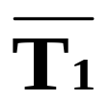

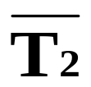
3. 条件覆盖
条件覆盖就是设计若干个测试用例，运行被测程序，使得程序中每个判断的每个条件的可能取值至少执行一次。
在图例中，我们事先可对所有条件的取值加以标记。例如，
对于第一个判断：
  条件 A＞1 取真为 ，取假为
  条件 B＝0 取真为 ，取假为

Slide 43

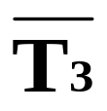



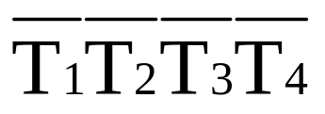
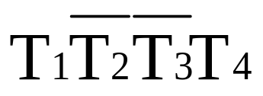
对于第二个判断：
  条件A＝2 取真为 ，取假为
  条件X＞1 取真为 ，取假为
  测试用例 覆盖分支 条件取值
【(2, 0, 4)，(2, 0, 3)】 L1(c, e)
【(1, 1, 1)，(1, 1, 1)】 L2(b, d)
【(3, 1, 2)，(3, 1, 3)】 L3(b, e)
需要注意的是，在测试用例中可能有些条件取值在执行时覆盖不到，需要增加测试用例。
❒
❒

Slide 44
4. 判定－条件覆盖
判定－条件覆盖就是设计足够的测试用例，使得判断中每个条件的可能取值至少执行一次，每个判断中的每个分支至少执行一次。
测 试 用 例 覆盖分支 条件取值
【(2, 0, 4)，(2, 0, 3)】 L1(c, e)
【(1, 1, 1)，(1, 1, 1)】 L2(b, d)
【(3, 1, 2)，(3, 1, 3)】 L3(b, e)
❒
❒

Slide 45
T
T
A>1
B=0
and
F
F
X=X/A
T
A=2
F
or
T
X>1
X=X+1
F

Slide 46
判定－条件覆盖CDC
分析：从表面上看，判定/条件覆盖测试了各个判定中的所有条件的取值，但实际上，编译器在检查含有多个条件的逻辑表达式时，某些情况下的某些条件将会被其它条件所掩盖。因此，判定/条件覆盖也不一定能够完全检查出逻辑表达式中的错误。

Slide 47
判定－条件覆盖CDC
例如：对于第一个判定(A>1)&&(B==0)来说，必须A>1和B==0这两个条件同时满足才能确定该判定为真。如果A>1为假，则编译器将不再检查B==0这个条件，那么即使这个条件有错也无法被发现。对于第二个判定(A==2)||(X>1)来说，若条件A==2满足，就认为该判定为真，这时将不会再检查X>1，那么同样也无法发现这个条件中的错误。

Slide 48

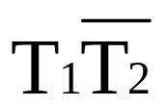
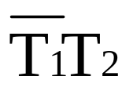
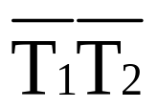
5. 条件组合覆盖
条件组合覆盖就是设计足够的测试用例，运行被测程序，使得每个判断的所有可能的条件取值组合至少执行一次。
记 ① A＞1, B＝0 作
② A＞1, B≠0 作
③ A≯1, B＝0 作
④ A≯1, B≠0 作

Slide 49

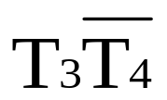
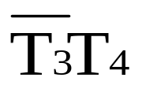
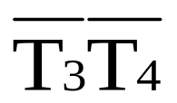
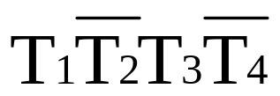
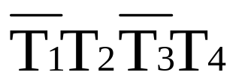
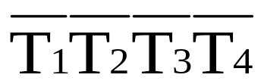
⑤ A＝2, X＞1 作
⑥ A＝2, X≯1 作
⑦ A≠2, X＞1 作
⑧ A≠2, X≯1 作
测 试 用 例 覆盖条件 覆盖组合
【(2, 0, 4), (2, 0, 3)】(L1) ①, ⑤
【(2, 1, 1), (2, 1, 2)】(L3) ②, ⑥
【(1, 0, 3), (1, 0, 4)】(L3) ③, ⑦
【(1, 1, 1), (1, 1, 1)】(L2) ④, ⑧
❒
❒
❒
❒

Slide 50
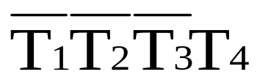
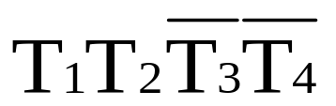
6. 路径测试
路径测试就是设计足够的测试用例，覆盖程序中所有可能的路径。
测 试 用 例 通过路径 覆盖条件
【(2, 0, 4), (2, 0, 3)】 ace (L1)
【(1, 1, 1), (1, 1, 1)】 abd (L2)
【(1, 1, 2), (1, 1, 3)】 abe (L3)
【(3, 0, 3), (3, 0, 1)】 acd (L4)

Slide 51

练习：已知被测试模块流程图如下，按照“判定”覆盖法，在表格中填入满足测试要求的数据。
a
c
F
T
b
(A>4) and (B=2)
X = X/2
e
d
F
(A=6) or (X>1)
T
X = X-2
X = X+7

Slide 52
第一组测试用例
数 据 | 覆盖路径 | 覆盖分支 | X值
 |  | TT
 |  | FF
第二组测试用例
数 据 | 覆盖路径 | 覆盖分支 | X值
 |  | FT
 |  | TF

Slide 53
第一组测试用例
数 据(A,B,X) | 覆盖路径 | 覆盖分支 | X值
(6,2,4) | abd | TT | 9
(2,1,1) | ace | FF | -1
第二组测试用例
数 据(A,B,X) | 覆盖路径 | 覆盖分支 | X值
(2,2,2) | acd | FT | 9
(7,2,2) | abe | TF | -1

Slide 54
void DoWork(int x,int y,int z)
{
int k=0,j=0;
if((x>3)&&(z<10))
{
k=x*y-1; //语句块1
j=sqrt(k);
}
if((x= =4)||(y>5))
{
j=x*y+10; //语句块2
}
j=j%3; //语句块3
}
作业：设计测试用例,实现语句覆盖,判定覆盖,条件覆盖,判定/条件覆盖,条件组合覆盖,路径覆盖.

Slide 55
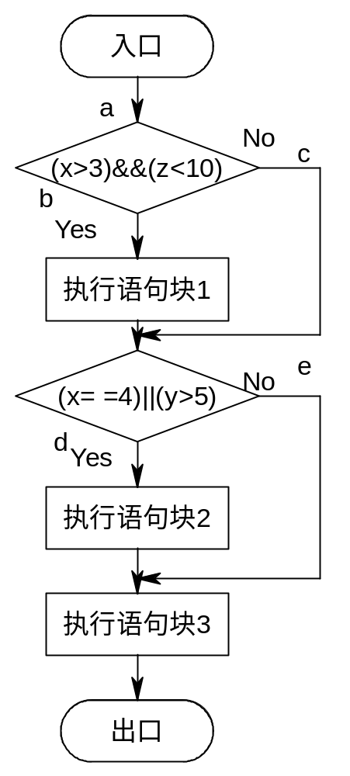
流程图

Slide 56
4.2.2 判定结构分析
当程序中判定多于一个时，形成的分支结构可以分为两类：嵌套型分支结构和连锁型分支结构。
对于嵌套型分支结构，若有 n 个判定语句，则存在 n+1 条路径，需要 n+1 个测试用例；
对于连锁型分支结构， 若有 n 个判定语句，则存在2^{n} 条路径，需要有 2^{n} 个测试用例，覆盖所有的路径。

Slide 57
p1
p1
s1
s2
p2
p3
p2
s1
s2
s3
s4
s3
s4
p3
s5
s6
嵌套型分支结构
连锁型分支结构

Slide 58
对于连锁型分支结构，当 n 较大时将无法测试。
为减少测试用例的数目，可采用试验设计法，抽取部分路径进行测试。
由于抽样服从均匀分布，因此，在假定各条路径的重要性相同，或暂不明确各条路径的重要性的情况下可以做到均匀抽样。如果明确了各条路径的重要性，还可以采取加权的办法，筛选掉部分路径，再用如下的措施进行抽样。

Slide 59
设连锁型分支结构中有 n 个判定，计算满足关系式 n+1≤2^{m} 的最小自然数m；
设t = 2^{m}，取正交表L_{t}，并利用它设计测试数据。
例如，一个连锁型分支结构中有三个判定语句p1，p2，p3。全部路径是2³＝8 条。先计算3+1≤2^{m} = t 的 t，得 t = 4。取正交表L₄，把每一列当做一个判定，每一行当做可取的测试用例，可得4个测试用例。

Slide 60
正交表的两个特性：
  每列中不同数字出现的次数相等。这一特点表明每个因素的每个水平与其它因素的每个水平参与试验的几率是完全相同的，从而保证了在各个水平中最大限度地排除了其它因素水平的干扰，能有效地比较试验结果并找出最优的试验条件。
  在任意2列其横向组成的数字对中，每种数字对出现的次数相等。这个特点保证了试验点均匀地分散在因素与水平的完全组合之中，因此具有很强的代表性

Slide 61
用各个判定的取假分支取代正交表L₄中的“0”，用取真分支取代正交表中的“1”，就建立起一个测试路径矩阵。这样，测试路径数目从2³＝8条减少到3＋1＝4条。
L₄
1 2 3
用例
p1 p2 p3
路 径
1
2
3
4
0 0 0
1 0 1
0 1 1
1 1 0
1
2
3
4
s1 s3 s5
s2 s3 s6
s1 s4 s6
s2 s4 s5
s1 – s3 – s5
s2 – s3 – s6
s1 – s4 – s6
s2 – s4 – s5

Slide 62
p1
p1
p1
p1
s1
s2
s1
s2
p2
p2
p2
p2
s3
s3
s4
s4
p3
p3
p3
p3
s5
s6
s6
s5

Slide 63
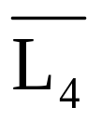
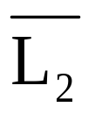
L₂
1
L₈
1 2 3 4 5 6 7
1
2
0
1
1
2
3
4
5
6
7
8
0 0 0 0 0 0 0
1 0 1 0 1 0 1
0 1 1 0 0 1 1
1 0 0 1 1 0
0 0 0 1 1 1 1
0 1 1 0 1 0
0 1 1 1 1 0 0
1 1 0 1 0 0 1
L₄
L₄
1 2 3
1
2
3
4
0 0 0
1 0 1
0 1 1
1 1 0
L₂

